Slide 1


Análisis y diseño de algoritmos avanzados
Situación problema 2
Samir Baidon Pardo - A01705403
Alejandro Muñoz Shimano - A01705550
Angel Francisco Garcia - A01704203

Slide 2

Instalacion de servicios de red
En 2020, el mundo enfrentó la pandemia de COVID-19, que llevó a adoptar medidas sanitarias como el confinamiento. Esto impulsó el cambio a modelos de trabajo y educación remotos, aumentando significativamente la demanda de servicios de Internet. Como encargados de la infraestructura de Internet de una pequeña población, nuestro objetivo es asegurar una conexión estable para todos los habitantes.

Slide 3
Preguntas clave
Optimización del Cableado de Fibra Óptica
Ruta Óptima de Visita para el Técnico
Análisis de Capacidad de Información entre Nodos
Conexión de Nuevas Localidades a la Red
Para una persona que tiene que ir a visitar todos los puntos de la red, ¿Cuál será la forma óptima de visitar todos los puntos de la red y regresar al punto de origen?
¿Podríamos analizar la cantidad máxima de información que puede pasar desde un nodo a otro?
¿Podríamos analizar la factibilidad de conectar a la red un nuevo punto (una nueva localidad) en el mapa?
¿Podríamos decidir cómo cablear los puntos más importantes de dicha población de tal forma que se utilice la menor cantidad de fibra óptica?

Slide 4



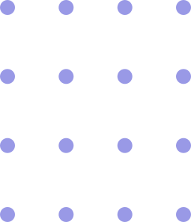
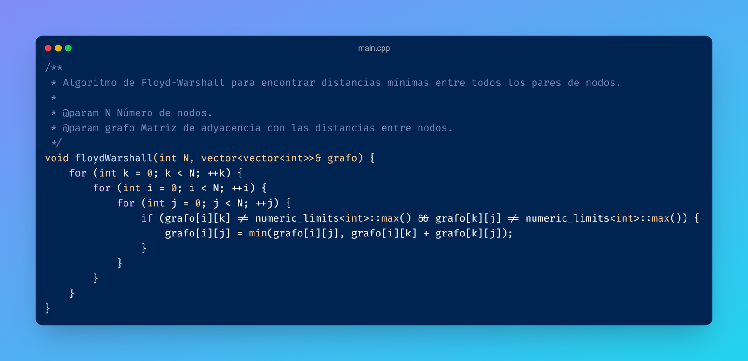
1. Forma de cablear las colonias con fibra (lista de arcos de la forma (A,B)).

Slide 5
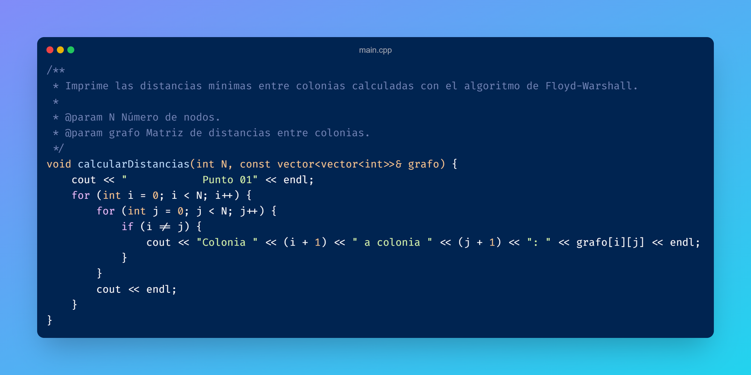
1. Forma de cablear las colonias con fibra (lista de arcos de la forma (A,B)).

Slide 6
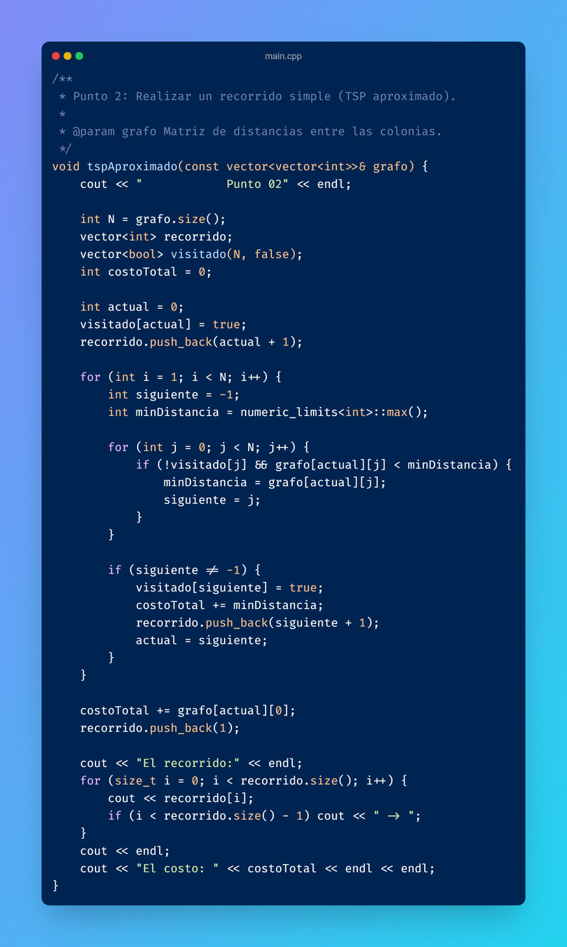
2. Ruta a seguir por el personal que reparte correspondencia, considerando inicio y fin en al misma colonia.

Slide 7
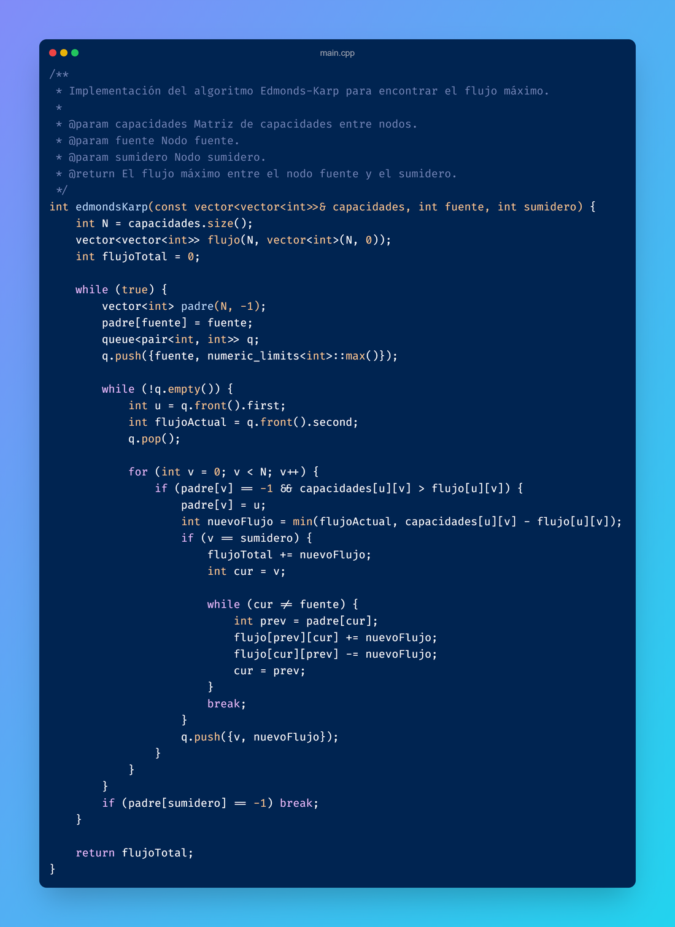
3. Valor de flujo máximo de información del nodo inicial al nodo final.

Slide 8
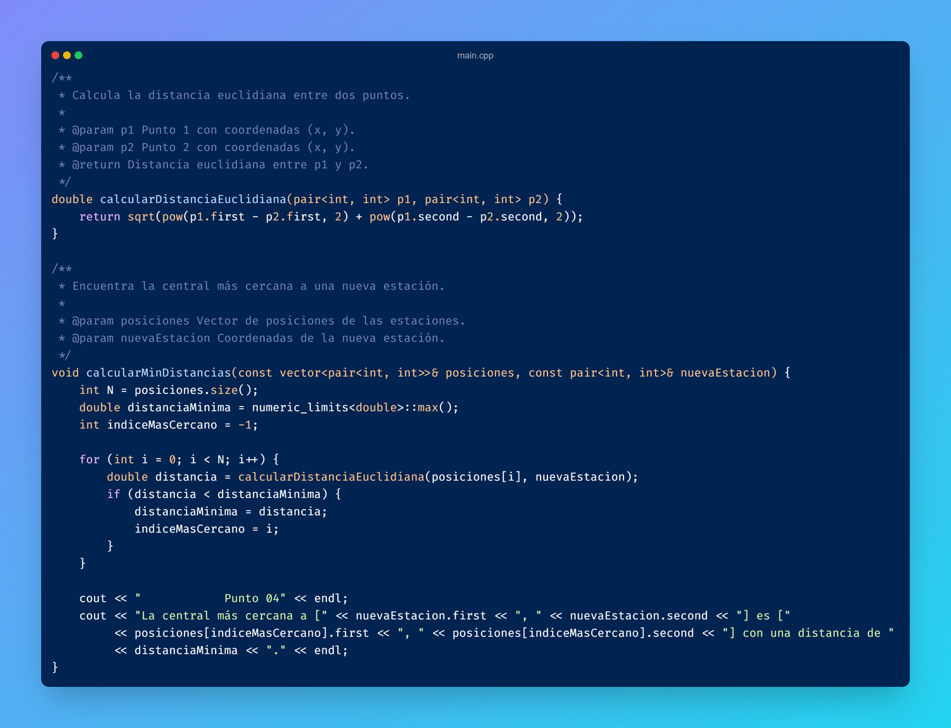
4. La distancia más corta entre dos puntos: el de la ubicación de la nueva central con respecto al más cercano.

Slide 9
Algoritmos
Algoritmo | Complejidad
Punto 1 (Floyd-Warshall) | O(n^3)
Punto 2 ( TSP (Traveling Salesman Problem) y Codicioso) | O(n^2)
Punto 3 (Edmonds-Karp) | O(v*(e^2)) (nodos, aristas)
Punto 4 (Busqueda Lineal) | O(n)

Slide 10
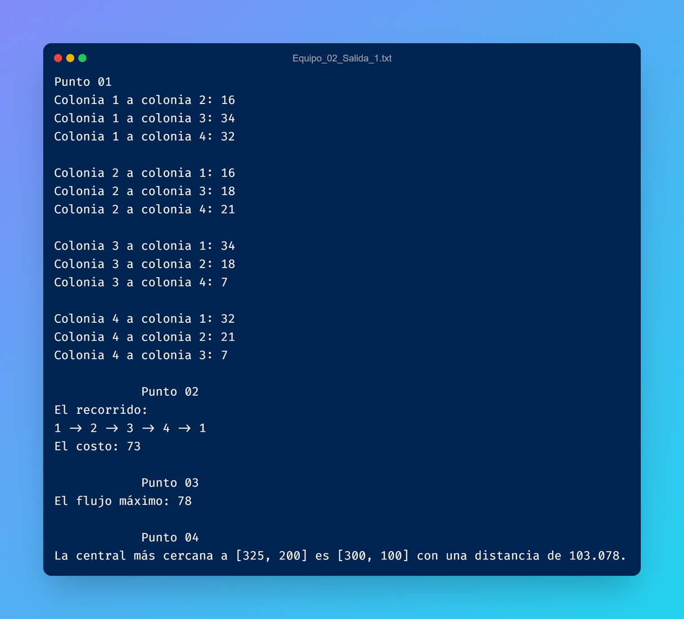
Resultados
4 // Un número entero N que representa el número de colonias en la ciudad.
// Grafo con las distancias en kms entre las colonias de la ciudad
0 16 45 32
16 0 18 21
45 18 0 7
32 21 7 0
// Capacidades máximas de flujo de datos entre colonia i y colonia j
0 48 12 18
52 0 42 32
18 46 0 56
24 36 52 0
// Pares ordenados que representan la ubicación en un plano de las centrales
(200,500)
(300,100)
(450,150)
(520,480)
// Par ordenado que representa la ubicación en un plano de la nueva central
(325,200)

Slide 11
Conclusiones
Después de realizar esta situación problema, hemos apreciado el poder de los grafos y cómo estos pueden ayudar en no solo problemas de programación, sino en cuestiones del día a día. Los grafos nos sirven de mapas para planear a futuro y entender las consecuencias de nuestras decisiones, comprendiendo cómo es que los elementos se interconectan.
Además de esto pudimos apreciar la importancia de tener algoritmos eficientes para poder tener respuestas claras y rápidas a problemas reales, a comparación de códigos anteriores donde lo primordial era sacar algo, ahora realmente metimos mucho más enfoque en tener algoritmos eficientes y prácticos para al final tener un código más profesional.

Slide 12

GRACIAS

